Slide 1
Redes Sociais e Poder no estado Brasileiro Autor: Eduardo Cesar Marques
Flávio Dantas

Slide 2
Roteiro
Idéia Geral
Contexto do Estado Brasileiro
Elementos Conceituais
Uso de Redes Sociais
Experimento
Resultados Obtidos
Conclusão

Slide 3
Idéia Geral
Atores no interior das instituições;
Influência do comportamento para estruturação de um Estado;
Estudos ainda são escassos no Brasil;
Análise política através da utilização de redes sociais;

Slide 4
Contexto do Estado Brasileiro
1980:
Marco do início do estudo efetivo sobre políticas públicas;
Ainda não focado em estruturas internas;
1990:
Proliferação da literatura;
Produção ampla com preocupações teóricas;
Poucos casos específicos e detalhados;

Slide 5
Contexto do Estado Brasileiro
Estratégia:
Ligação dos grupos políticos e políticas públicas;
Detalhar funcionamento interno do Estado;
Observação através dos setores;

Slide 6
Elementos Conceituais
Atores
Dotados de poder;
Disputam a distribuição dos recursos;
Posição influente;
Disparidades de poder;
2 Visões:
Dinâmica
Estática
Notes:
Conjunto de pessoas dotadas com instrumentos de poder
•Disputam a distribuição de recursos
•Sua posição política influencia na captação dos recursos
•Grandes disparidades de poder
Visão 1: o conjunto de atores é dinâmico e seus instrumento de poder são instáveis
•Visão 2: o conjunto de atores permanece inalterado durante o tempo

Slide 7
Elementos Conceituais
Estruturas de poder
Articulação dos atores;
Posições relativas de poder;
Regras políticas;
Notes:
Conjunto articulados de atores
•Posições relativas de poder
•Instrumento para exercer o poder
•Apesar das mudanças apresenta uma inércia substancial

Slide 8
Elementos Conceituais
Tecido do Estado Brasileiro
Superposição das redes de relacionamento
Composição:
Gestores indicados por força política
Gestores livres de indicação
Técnicos do Estado
Burocratas
Notes:
Tecido do Estado
•Superposição das redes de relacionamento
•Essas redes são compostas por:
Gestores indicadas por força política
Gestores livres de indicação
Técnicos do Estado
Burocratas

Slide 9
Elementos Conceituais
Redes
estruturam os campos de diversas dimensões do social;
permite integrar os atores em seus contextos relacionais específicos;
contribuições importantes;
Prováveis alianças e coalizões;
Notes:
Em primeiro lugar, permitiu que se discutissem os efeitos da complexa interdependência presente na produção de políticas sobre a ação social, considerando não apenas as ligações em torno dos atores (ou as suas interações individuais), mas também a estrutura dos vínculos e os padrões gerais em que esses stão inseridos. Tais elementos exercem fortes efeitos sobre a ação individual e estratégica, influenciando a maneira pela qual a racionalidade é limitada Padget e Ansell, 1993). Em um sentido mais geral, o uso das redes permitiu a incorporação do contexto em que se dá o desenvolvimento de uma determinada política, levando à produção de interpretações mais sociológicas do comportamento dos atores.
a análise de redes abriu novos horizontes para o estudo do poder no Estado. Como os padrões de vínculo e as posições nas redes tornam mais ou menos prováveis alianças e coalizões estratégicas, e dão acesso diferenciado a informações e recursos, as estruturas das redes de políticas influenciam de maneira importante as dinâmicas do poder no interior do Estado.

Slide 10
Uso das Redes Sociais
Construção institucional no tecido do Estado
Estruturam situações sociais
Vínculos entre indivíduos, entidades e organizações
Os vínculos influenciam no idéias, informação e poder
Cada nó da rede representa uma pessoa

Slide 11
Uso das Redes Sociais
As relações e posições na redes
Direcionam escolhas
Dão acesso a recursos
Acesso a informações
Tornam alianças ou conflitos mais prováveis
Influenciam os resultados da política

Slide 12
Uso das Redes Sociais
Comportamento das redes
Alteração de membros e vínculos;
Surge a necessidade de periodizar as redes;
Semelhanças em diferentes governos;
Notes:
* As mudanças de governos e o tempo levam a alteração dos membros e seus vínculos
* As redes em diferentes governos apresentam semelhanças

Slide 13
Experimento
Análise de 2 pesquisas
Políticas de saneamento básico na região metropolitana do Rio de Janeiro
Políticas de infra-estrutura urbana desenvolvidas no município de São Paulo
Investigações similares
Notes:
Análise através da observação de duas políticas:
Uma no Rio de janeiro, no órgão de saneamento básico da região metropolitana
Outra baseada na política de infra-estrutura urbana desenvolvidas no município de São Paulo.
Investigações Similares:
Ambas levam em conta a estrutura de cargos e como se comportou a distribuição deles durante alguns governos municipais no Rio de Janeiro e em São Paulo.
Mas adiante apresento um detalhamento maior das duas pesquisas e apresento alguns dados.

Slide 14
Experimento
Características:
Fontes de Informação
Pesquisa em registro oficiais;
Entrevistas;
Permite reconstruir os vínculos;
Periodização por governos;
Notes:
Como foram obtidas as fontes de informação:
Pesquisa sobre os investimentos e registros através de publicações em diários oficiais.
Entrevistas entre os próprios membros das comunidades o que permite até criar vínculos
Agrupamento por períodos durante os governos municipais.

Slide 15
Experimento
Primeiro Estudo: Cedae – Rio de Janeiro
Formada pela fusão de três órgãos públicos;
Padrão de carreira específico;
Receitas próprias;
Espírito de corpo desenvolvido;
A rede encontrada estava quase que delimitada pelos limites da empresa.
Notes:
Cedae (Companhia estadual em companhias e esgoto):
-Composta pela fusão de três órgãos públicos
-Padrão de carreira específico (Gerente, técnicos e outras funções bem definidas, ou seja, maior relevância de cargo por tempo de serviço e etc.).
- Observação da rede pelo autor: A rede encontrada estava quase que delimitada pelos limites da empresa (Quanto mais importante no cargo, maiores seriam os números de relacionamento na rede).

Slide 16
Experimento
Primeiro Estudo: Cedae – Rio de Janeiro
Governos:
Governo Chagas
Governo Brizola I
Governo Moreira Franco
Governo Brizola II
Governo Marcelo Alencar
Notes:
Foram observados os perídos de governo de Chagas, Brizola (2 vezes), Moreira Franco, marcelo alencar.
Foi notado um comportamento na rede interessante entre apenas dois deles.
Como mostraremos a seguir.
Manteve-se um padrão no comportamento da rede durantes essas governos, exceto nos de brizola e moreira franco, o qual foi apresentado de uma grande polaridade política.

Slide 17
Experimento
Segundo Estudo: SVP – em São Paulo
Órgão de administração direta do Estado
Sem plano de carreira
Não possuía receitas próprias
Numerosos cargos por indicação
Os limites da rede transcendiam o limite da organização
Notes:
SVP – Sistemas de vias públicas de São Paulo.
-> sem Plano de carreira, implicando em empresas terceirizadas e numerosos cargos por indicação
-> não possuía receitas próprios, implicando em licitações e recursos exclusivamente público

Slide 18
Experimento
Segundo Estudo – SVP em São Paulo
Governos:
Governo Setúbal
Governo Curiati
Governo Covas
Governo Erundina
Governo Maluf
Governo Pita

Slide 19
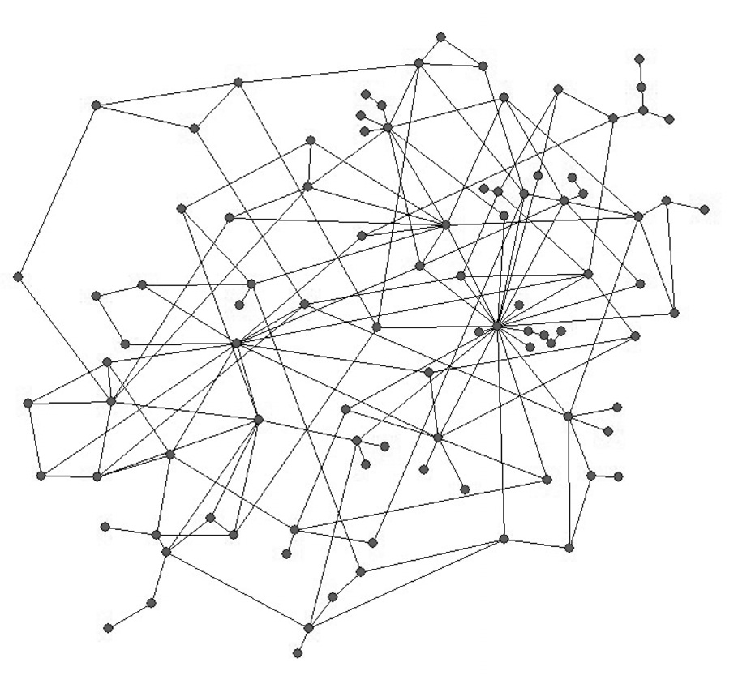
Resultados Obtidos
Cedae – Rio de Janeiro
Notes:
Polarização do poder – alternãncia entre os grupos

Slide 20
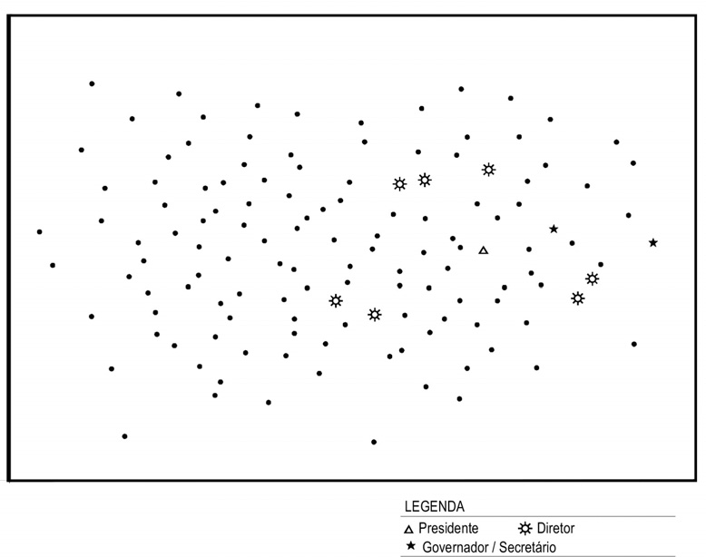
Resultados Obtidos
Cedae – Rio de Janeiro
Brizola I
Notes:
Atenção de uma polarização durante os governos de Brizola e Moreira Franco
Ou seja, com a alternãncia do governo, pode-se ver que os cargos mais importantes daquela empresa foram repassados para grupos aliados políticos diferente.
No caso analisado no Rio de Janeiro, onde a
política apresentava maior alternância política e a rede
maior polarização, os cargos mais importantes
tenderam a oscilar entre os dois pólos da rede a
cada grande mudança política que se verificava
nos cargos-chave do executivo

Slide 21
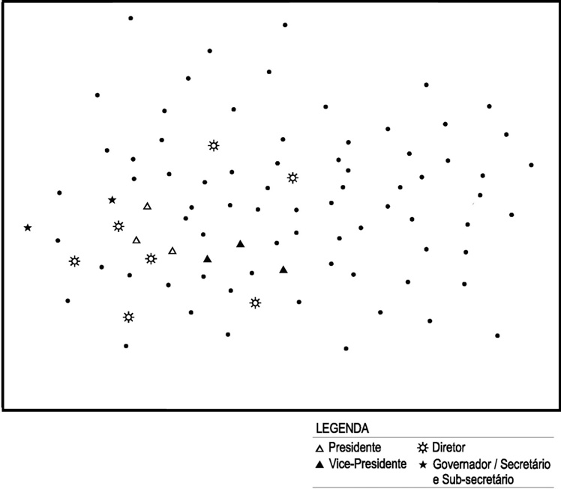
Resultados Obtidos
Cedae – Rio de Janeiro
Moreira Franco

Slide 22
Resuldaos Obtidos
Cedae – Rio de Janeiro
Origem de uma Polarização da Rede
Grupos oriundos dos órgãos que formaram o Cedae
Novas pessoas eram incorporadas por um dos lados
Quando um grupo estava no poder não existia a abertura para o outro grupo

Slide 23
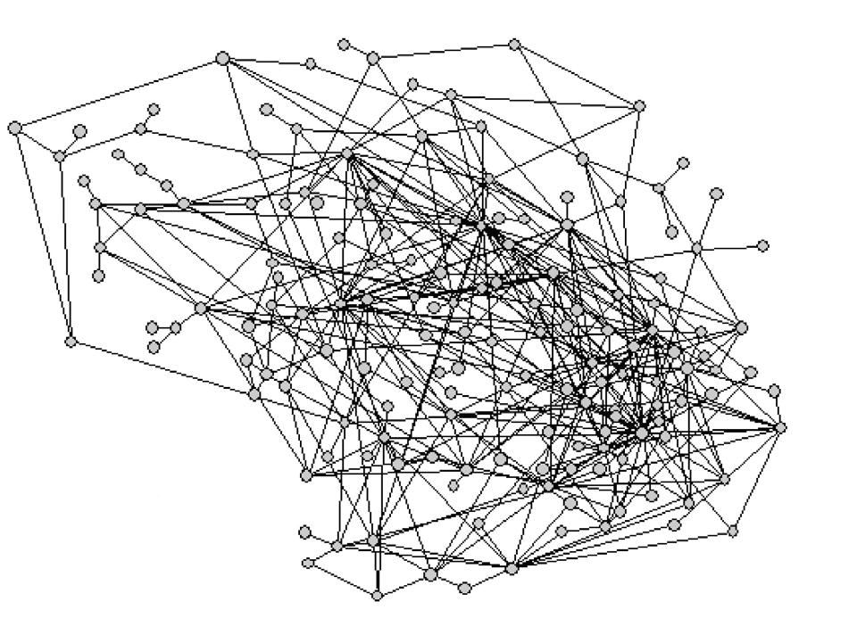
Resultados Obtidos
SVP – São Paulo

Slide 24
Resultados Obtidos
SVP
Participação em cargos importantes:
Notes:
No caso de São Paulo, ao contrário, a localização
das diretorias na rede praticamente não se
alterou ao longo do tempo, e o controle dos grupos
hegemônicos sobre os cargos mais importantes
foi muito significativo, exceto em governos de
esquerda, como podemos ver na Tabela 3
De acordo com a tabela, os mesmos grupos
ocupam os cargos mais importantes na maior
parte dos governos, controlando a política. As
exceções são os dois governos política e ideologicamente
adversários do campo que exerce
hegemonia sobre a política local (e a rede) no
período – Covas e Erundina

Slide 25
Resultados Obtidos
SVP
Centralidade de Alcance de indivíduos
Notes:
Como as redes estruturam o relacionamento
entre agentes no tecido do Estado, a gestão das
organizações estatais inclui uma constante negociação
entre quem é de dentro (e controla conhecimento,
contatos e posições na rede) e quem vem
de fora
No caso de São Paulo, diferentemente, os grupos
que exerceram hegemonia sobre a política ao
longo do período pesquisado apresentavam colorações
político-ideológicas nítidas, assim como relações
políticas de longo curso com o grupo político
que exerceu hegemonia sobre a política municipal
na maior parte do período
Nesse caso, portanto, a ligação entre os
detentores dos cargos institucionais mais importantes
no executivo e indivíduos e grupos na rede
teve caráter mais permanente e estável, ocupando
todo o centro da rede
As centralidades médias de alcance
são estatísticas simples das redes, sendo que
quanto maior a medida, mais elevada a centralidade
e maior é a região da rede alcançada pelos
vínculos de um determinado indivíduo.

Slide 26
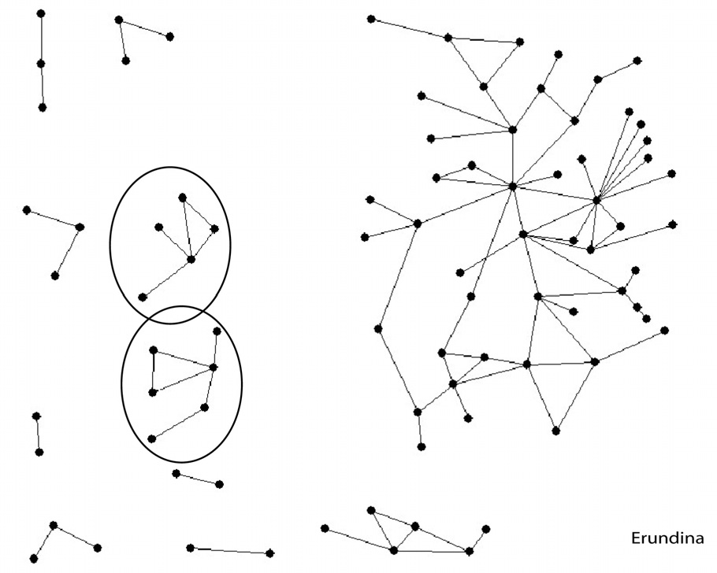
Resultados Obtidos
SVP
Erundina:
Notes:
Isso pode ser observado
na comparação dos sociogramas dos governos
Erundina (PT) e Maluf (PDS/PPB) a seguir, em
que a diretoria do governo Erundina se associou
a um tramo periférico da rede, ao contrário do
governo Maluf
Em Erudina, a diretoria teria se associado a ramos menos centrais da rede enquanto que maluf a ramos mais centrais.
No caso
paulistano, o efeito local esteve associado à ocupação
de posições centrais na rede pelos detentores
dos cargos mais importantes em governos
de direita e de posições fortemente periféricas em
governos de esquerda.

Slide 27
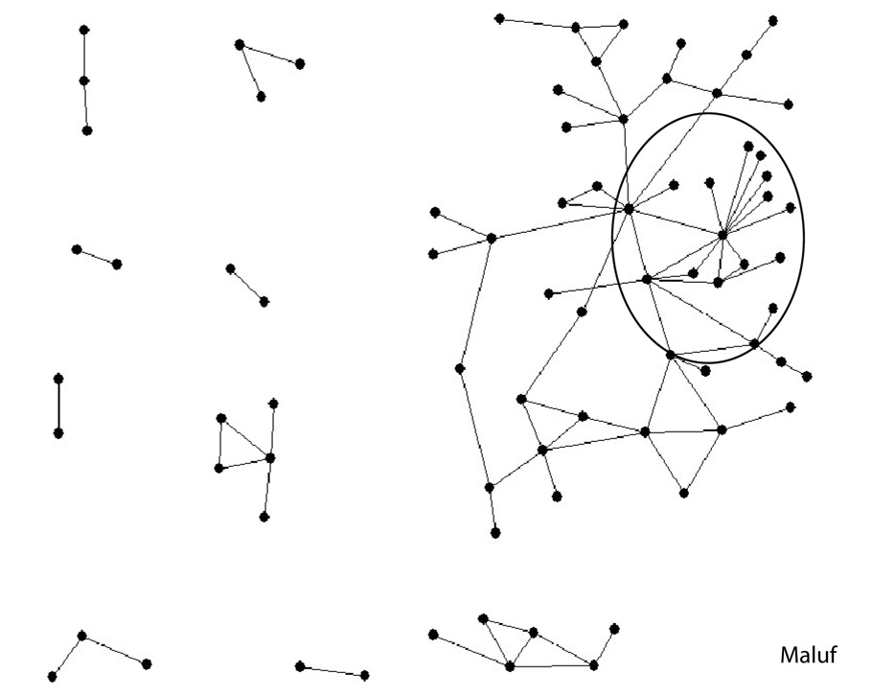
Resultados Obtidos
SVP
Maluf:
Notes:
Uma primeira dimensão da relação entre
as redes e o poder, portanto, diz respeito aos grupos
de afinidade e apoio, que na rede se apresentam
como conjuntos de indivíduos com relações
intensas entre si e inserção similar no conjunto da
rede.

Slide 28
Conclusões
Existência de dois tipos de poder:
Poder institucional
Poder posicional
A realização das políticas são delimitadas
Pelas relações entre os membros da rede
Pela continuidade ou não dos governos

Slide 29
Conclusões
Temos duas configurações diferentes
Cedae – alternância pendular do poder
SVP - pouca alternância no poder
O controle do poder garante a realização das políticas públicas

Slide 30
Dúvidas

